Slide 1

Textos periodísticos

Slide 2
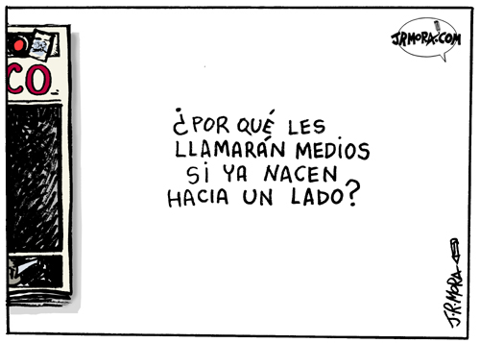

La comunicación periodística
¿Es objetivo un periódico?
Factores que condicionan la objetividad:
Publicidad
Ideología de la empresa
Agencias de noticias
Autocensura del propio periodista

Slide 3
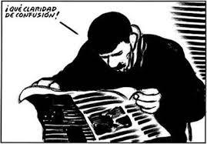
La comunicación periodística
¿Es objetivo un periódico?
Factores que condicionan la objetividad:
Publicidad
Ideología de la empresa
Agencias de noticias
Autocensura del propio periodista

Slide 4
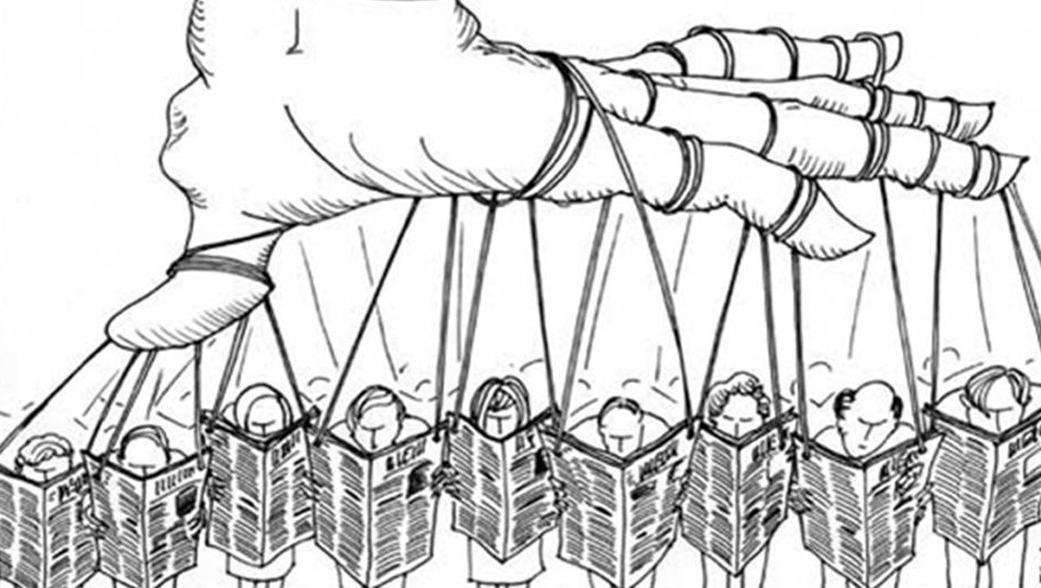
¿?

Slide 5
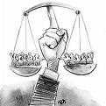
ASPECTOS NEGATIVOS
La deformación de sus contenidos normalmente simplificándolos- para adaptarlos a un tipo medio de público.
La homogeneización que ignora las peculiaridades culturales que nos individualizan.
Su carácter conservador y su falta de espíritu crítico.
Su sometimiento a los principios de la sociedad de consumo.
El extraordinario poder (El cuarto poder se les ha llamado) que tienen como instrumento para la imposición de una ideología.
La imposibilidad de diálogo al tratarse de una comunicación unilateral y filtrada.

Slide 6
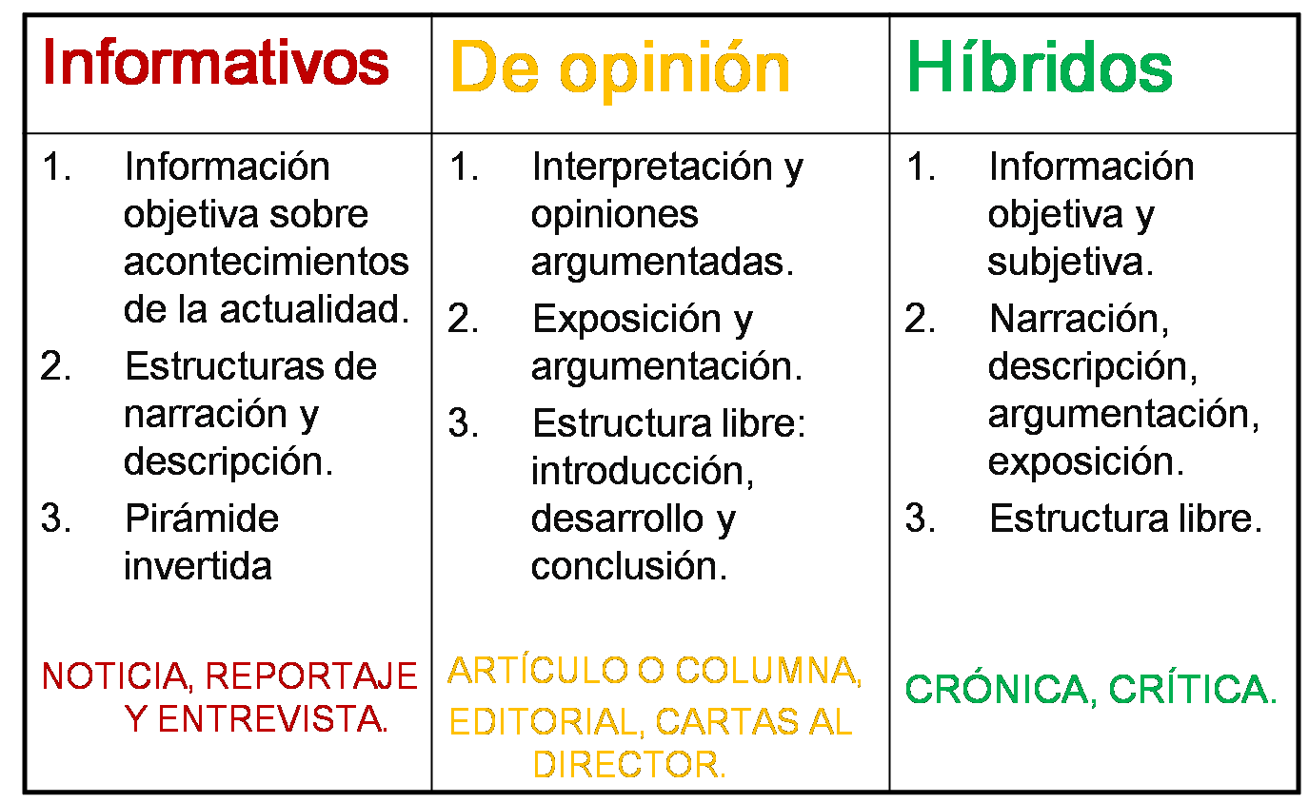
Los géneros periodísticos

Slide 7
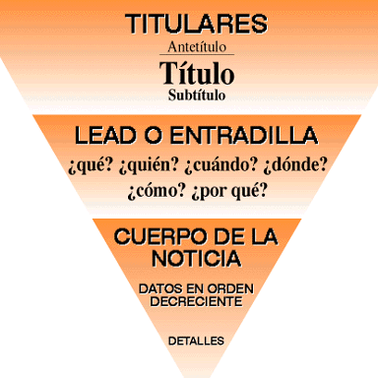
LA NOTICIA
Objetiva y verdadera
Estilo impersonal
Estructura de pirámide invertida . Elementos:
Titulares: recogen la información esencial.
Lead, sumario o entrada: un párrafo de información esencial: ¿qué? ¿quién? ¿cuándo?¿dónde? ¿cómo? ¿por qué? 6W
Cuerpo: variable número de párrafos independientes significativamente.
Relato de actualidad, de interés público por: proximidad, incidencia pública, interés humano o personajes públicos.

Slide 8
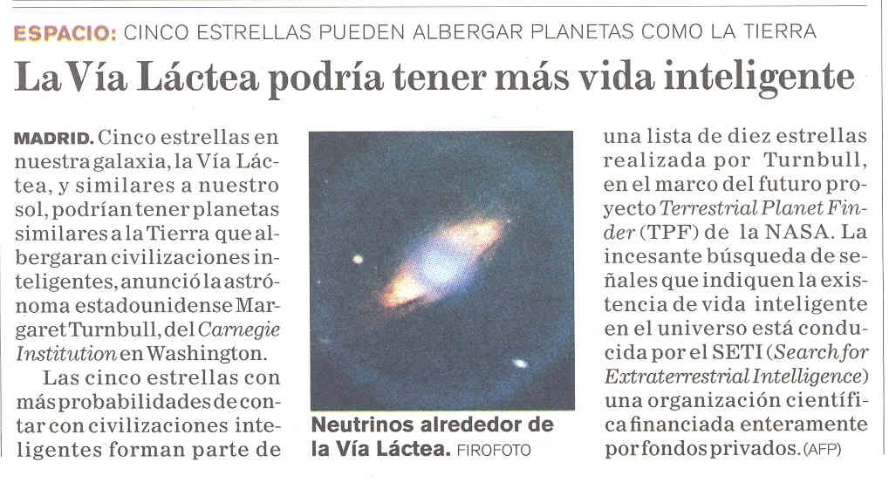
Objetividad:
el uso de la 3ª persona
gramatical.
- adjetivos especificativos
datos comprobables
el valor denotativo de las palabras
escasa aparición de adverbios.
Formas verbales:
en Indicativo
en pretérito perfecto simple y compuesto
en las partes narrativas, y pretérito imperfecto, en las descripciones.
Registro lingüístico:
estándar-culto
lengua denotativa
tecnicismos explicados
- Sintaxis sencilla, oraciones simples y compuestas por coordinación.

Slide 9
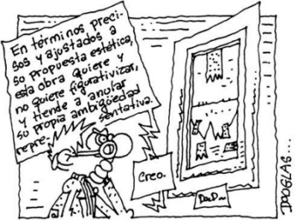
CRÍTICA
Es una reseña valorativa de una obra literaria, artística, de una representación o un espectáculo de cualquier tipo.
Su finalidad es:
- informar de diversos acontecimientos culturales, deportivos
- emitir juicios sobre estos temas desde el punto de vista de un experto en la materia que se trate.
Modalidad predominante: la exposición y la argumentación

Slide 10
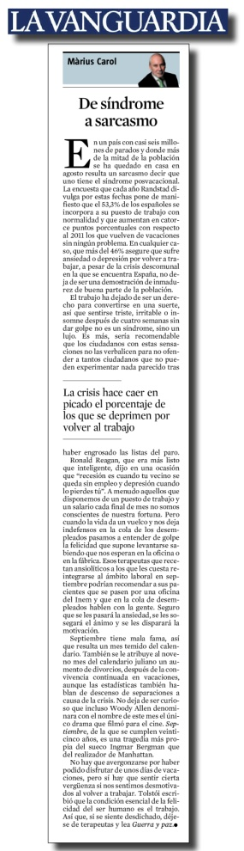
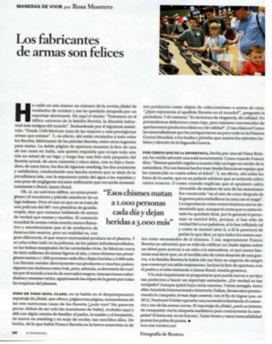
ARTÍCULO O COLUMNA
Es un texto firmado por un colaborador asiduo
Subjetivo, lenguaje valorativo
Adjetivos explicativos y valorativos
adverbios de modo
Léxico connotativo
1ª persona
Clara voluntad de estilo personal
Comparaciones, metáforas, hipérboles...
Se busca la generalización, para
Artículo con valor generalizador: : el hombre, la mujer…
Sustantivos colectivos: la humanidad…
Registro: términos seleccionados,
estructuras sintácticas complejas,
amplia variedad de nexos. Pero utilización
de un lenguaje más familiar o coloquial.
Predominio de estructuras expositivas y argumentativas
Temas variados, pero de actualidad y de interés social.

Slide 11
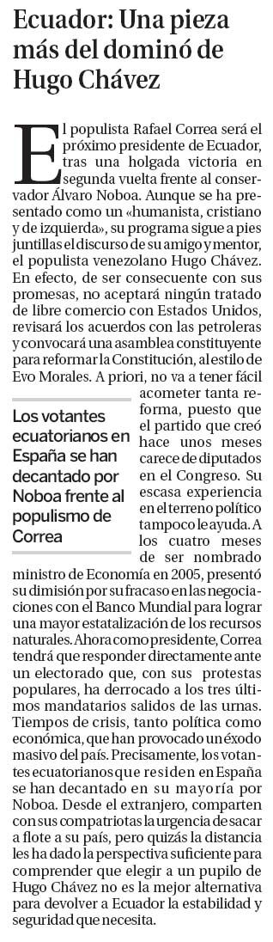
EL EDITORIAL
No aparece firmado, es la voz del periódico
Se explican, se interpretan, se relacionan y se valoran los hechos con la finalidad de la crear un estado de opinión consecuente con la línea ideológica del periódico
Registro lingüístico culto y claro
Aunque debe tender a la objetividad son frecuente los términos valorativos acordes con la postura ideológica del periódico.
Es frecuente la aparición de la primera persona del plural para implicar a los receptores en el tema
La estructura interna debe ser lógica: planteamiento del tema, exposición y análisis argumental, conclusiones y expectativas
Es una reflexión ponderada de un tema de actualidad

